Slide 1
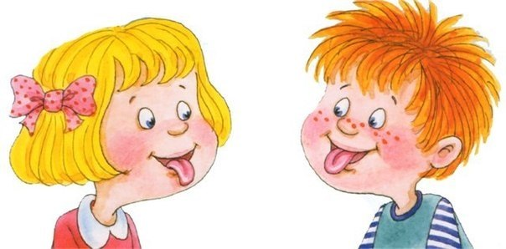
Сказка о веселом язычке

Slide 2
Жил-был Веселый Язычок в своем домике. Догадайся, что это за домик.
В домике этом
Красные двери,
Рядом с дверями
Белые звери.
Любят зверюшки
Конфеты и плюшки.

Slide 3
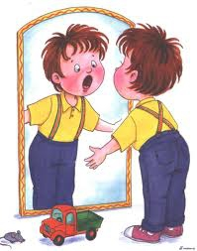
Догадались? Этот домик - рот. Двери в домике то открываются, то закрываются (вот так: рот закрыт, открыт).

Slide 4
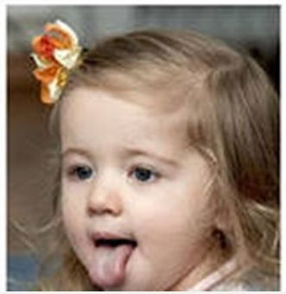
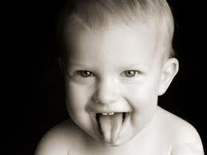
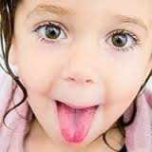
Непоседливый Язычок не сидит на месте. Он часто выбегает из домика (высунуть язык).

Slide 5
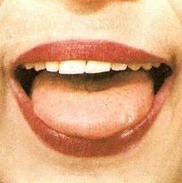
Вот он вышел погреться на солнышке, отдохнуть на крылечке (язык "лопаткой" на нижней губе).

Slide 6
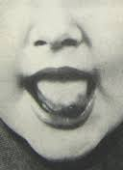
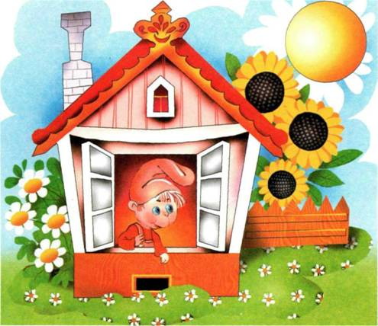
Подул легкий ветерок, Язычок поежился (язык "стрелочкой", спрятался в домик и закрыл за собой дверь (язычок убрать, рот закрыть).

Slide 7
А на дворе солнце спряталось за тучки и забарабанил по крыше дождь ( языком стучим в зубы, произносим "д-д-д").

Slide 8
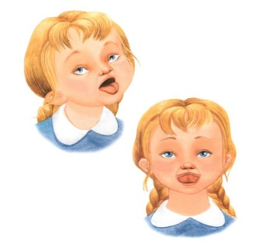
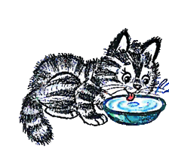
Язычок не скучал дома, напоил котенка молоком. Котенок лакал молочко (водим языком по верхней губе сверху вниз, рот открыт).

Slide 9
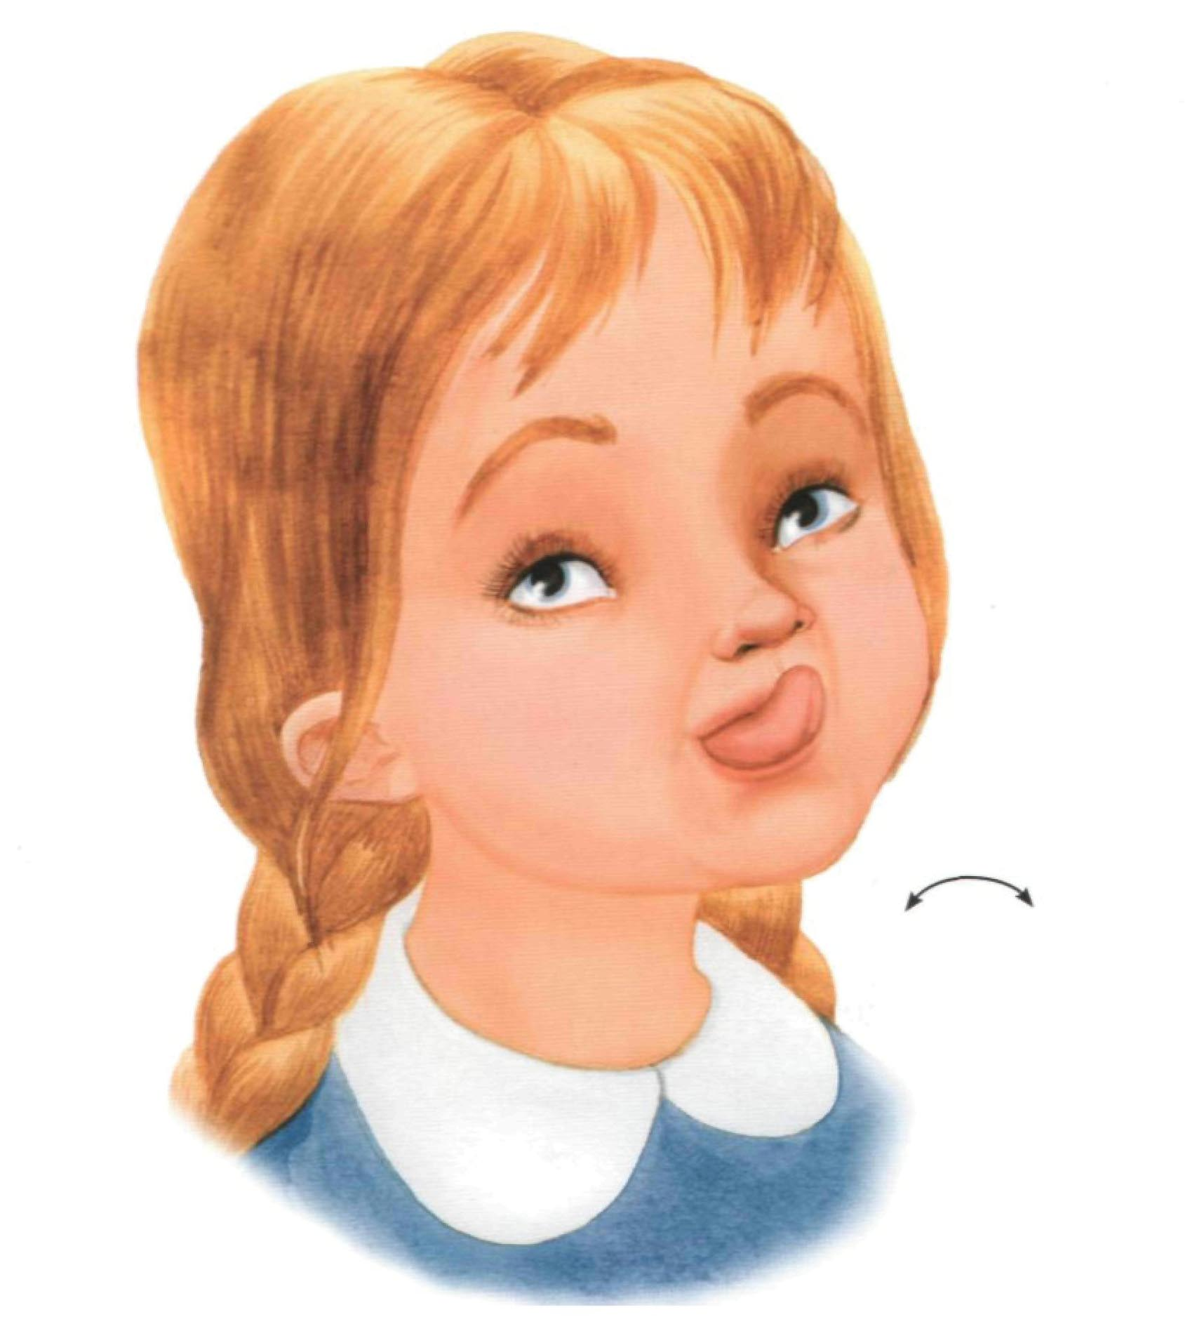
Потом котенок облизнулся (облизать верхнюю и нижнюю губки справа налево, слева направо) и сладко зевнул (рот широко открыт).

Slide 11
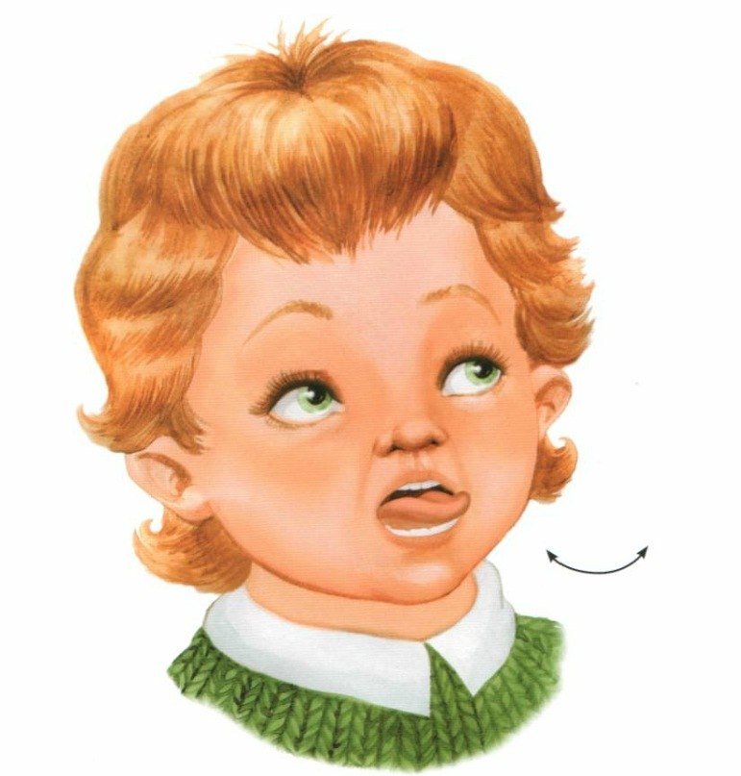
Язычок посмотрел на часы, они тикали: "тик-так"(рот открыт, губы в улыбке, кончиком языка дотрагиваемся до уголкой рта).

Slide 12
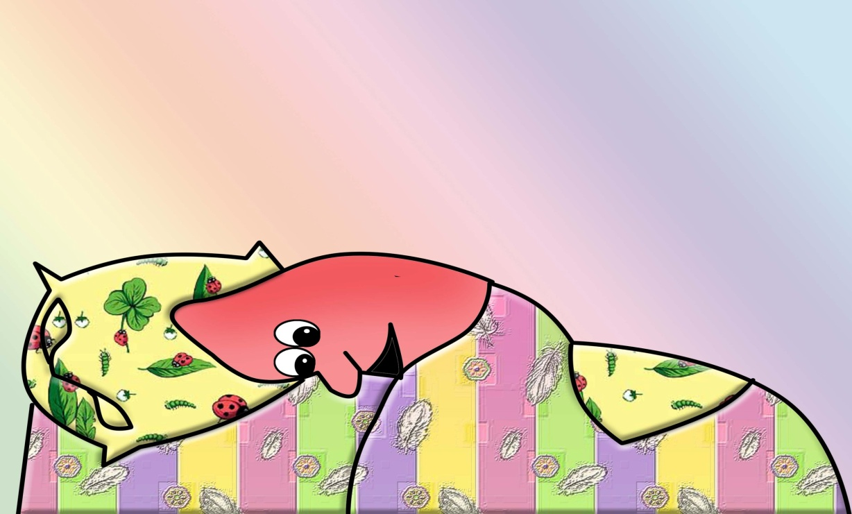
Котенок свернулся клубочком. "Пора и мне спать", - подумал язычок.

Slide 13
Тема: " Артикуляционная гимнастика". Задачи: Укрепление мышц речевого аппарата Координация движений язык Подготовка к постановке звука
Возраст: 5-7 лет
Патология: функциональная дислалия, параротоцизм.

